Slide 1
第一周任务程序展示

Slide 2
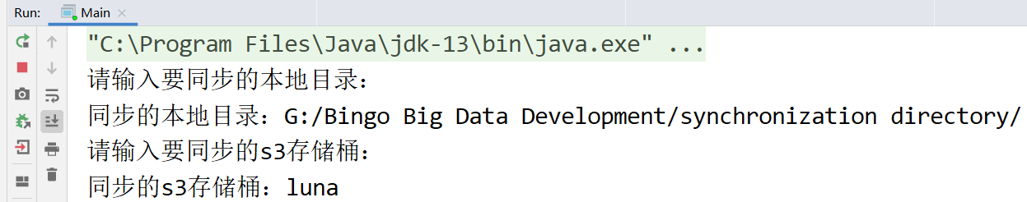
指定指定本地目录和S3云端桶
在这里为了演示方便，直接在程序内部指定了对应目录和Bucket。

Slide 3
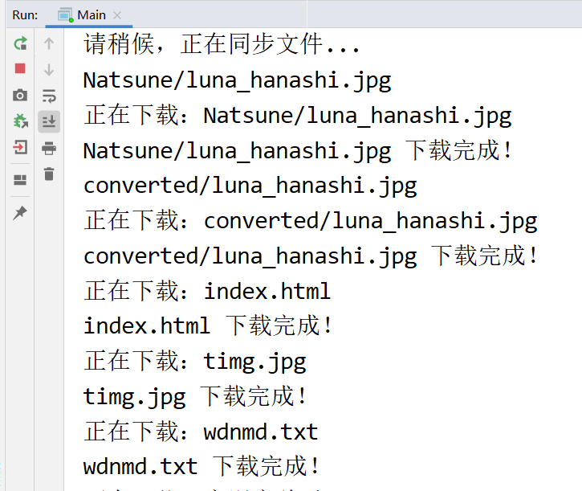
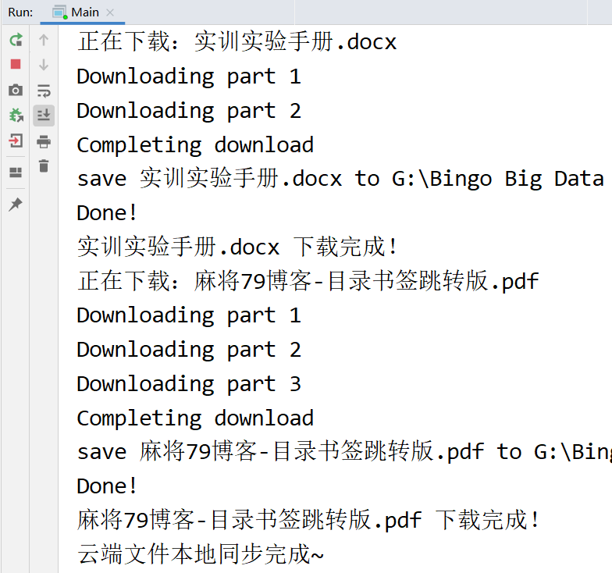
程序启动时的云端Bucket的文件在本地同步
分块传输
程序启动时自动同步云端文件，对于大文件，会进行分块传输。

Slide 4
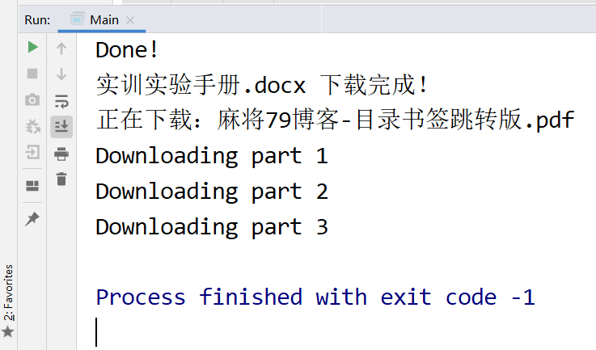
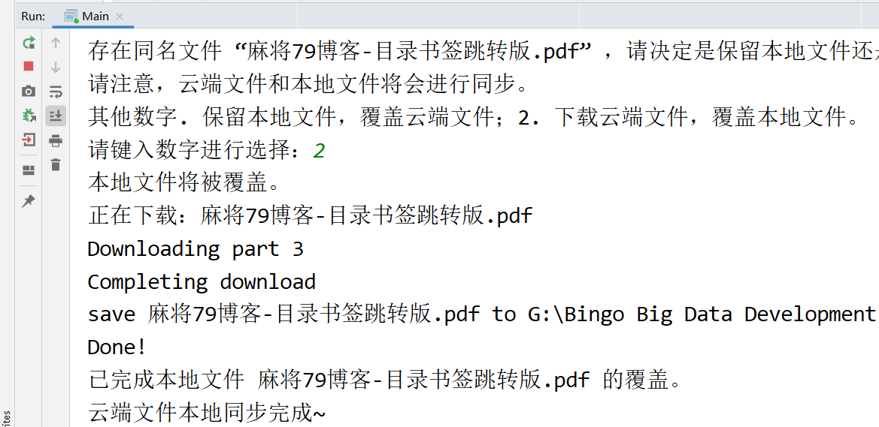
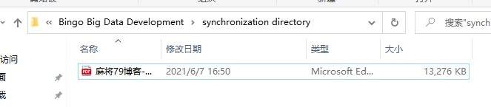
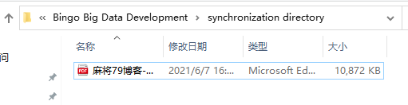
断点重传
进行分块传输的时候，若中途退出，在下次启动的时候，遇到同名的文件，也会实行断点重传，即恢复上次的下载进度，从上次下载的中断点继续下载。
同时可以注意到，对于有冲突的文件，会给出两个选项供用户选择。

Slide 5
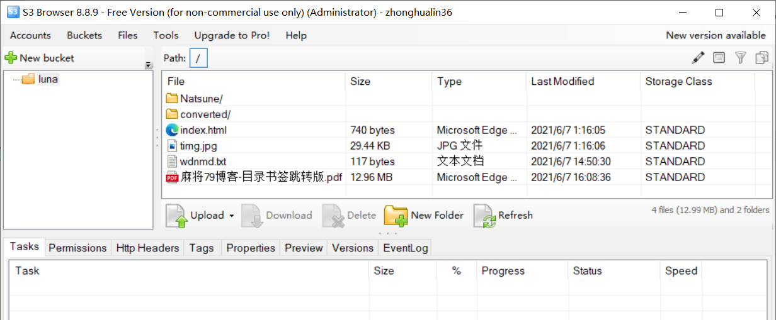
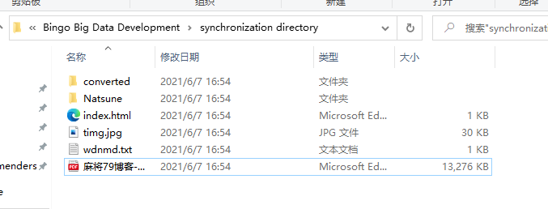
程序启动时的云端Bucket的文件在本地同步
此时、云端文件同步到本地文件夹。

Slide 6
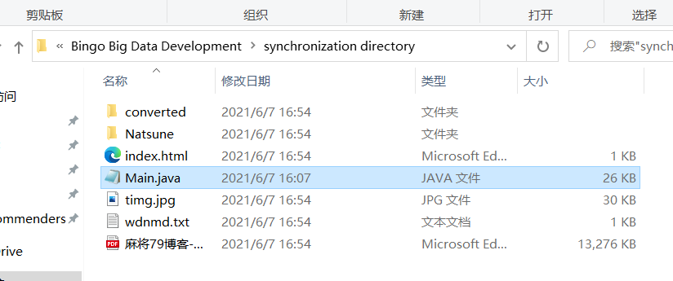
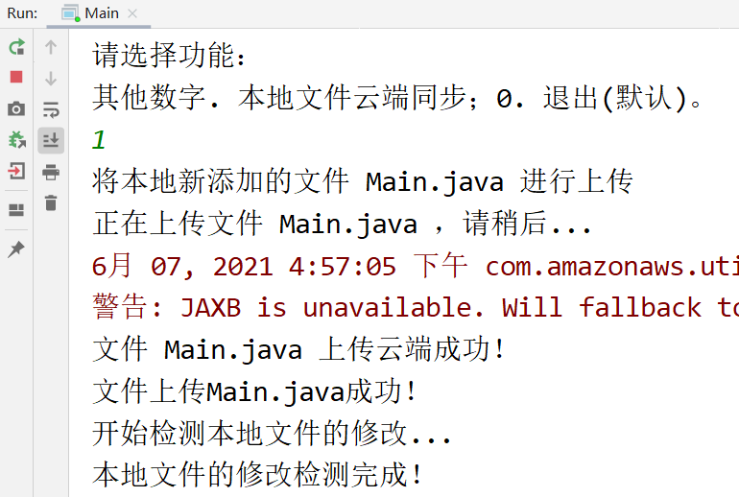
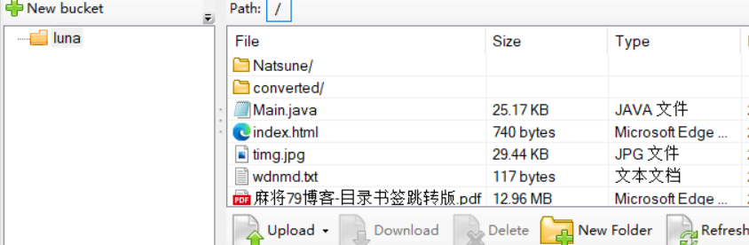
本地文件的添加、修改、删除都同步到云端
在本地添加一个Main.java文件，再在控制台中触发同步，文件将会同步到云端。

Slide 7
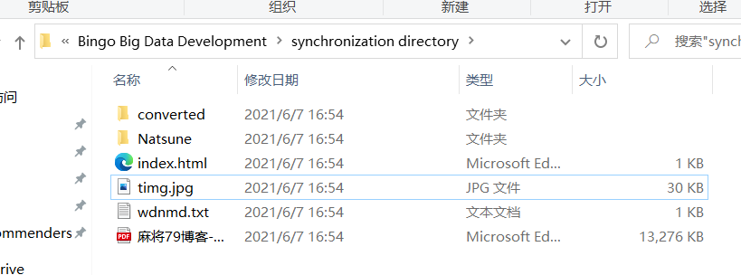
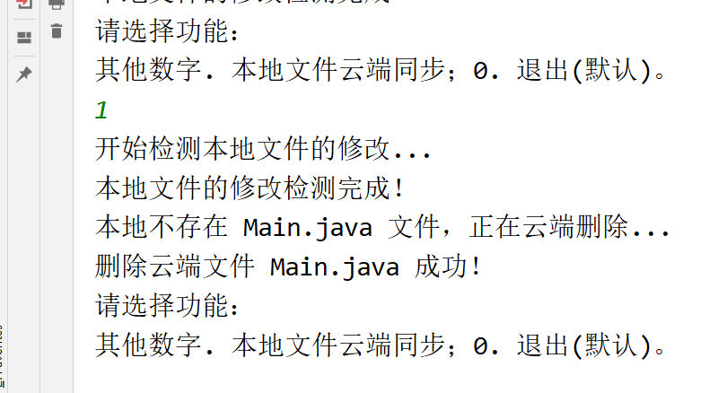
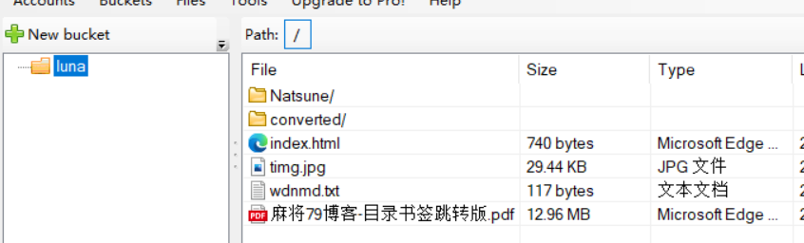
本地文件的添加、修改、删除都同步到云端
在本地再删除该Main.java文件，再在控制台中触发同步，文件将会同步在云端删除。

Slide 8
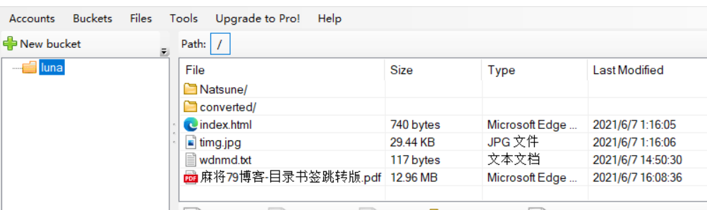
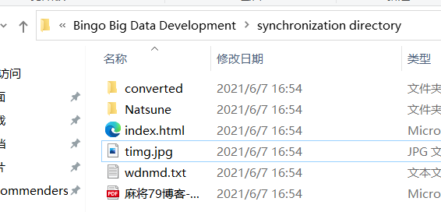
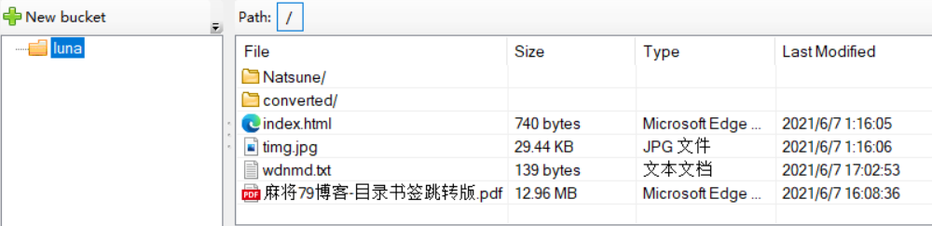
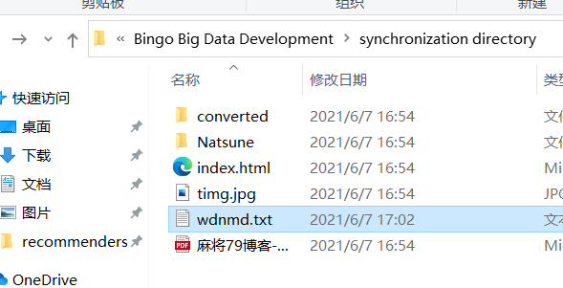
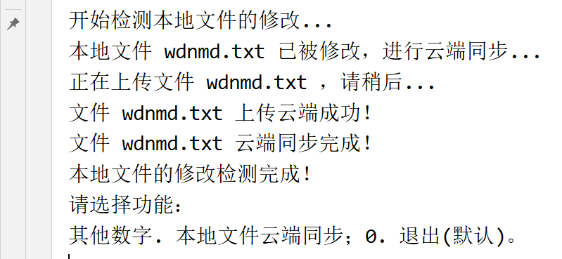
本地文件的添加、修改、删除都同步到云端
在本地修改wdnmd.txt文件，再在控制台中触发同步，修改后的文件将会覆盖云端原来的文件。

